Slide 1

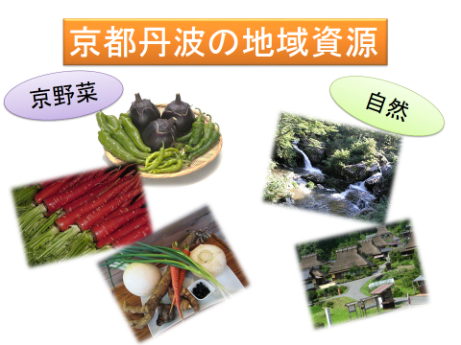
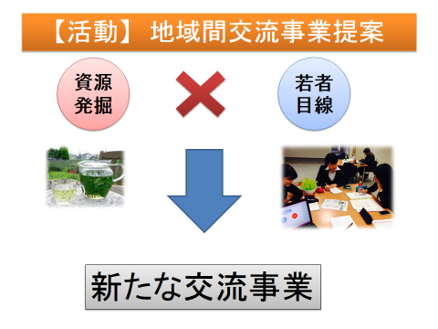

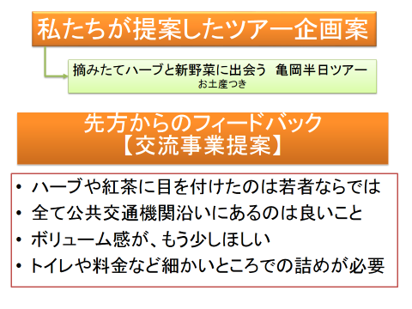




食と森の交流プロジェクト
コーディネーター
西垣翔太 川人ゆかり
参加メンバー：齋藤大亮 金井葵
岡野真歩 田川裕美子
協力団体 ： 京都府南丹広域振興局 様
京都丹波・食と森の交流協議会 様
MISSION
京都丹波
都市
課題の再設定
地域間交流事業
京都丹波の資源を活用し、
地域間交流を活発にする
方法を考える。
・高校生プログラムのチラシ改善
・ツアー企画の提案
京丹波の地域資源
高校生応募者０の原因
京野菜の
一大産地
【仮説】チラシが高校生の目を引かなかったから
・プログラムの名称が硬かった
・他の提示物に紛れるチラシデザイン
地域資源
好感触!!
自然
京野菜
活用しやすい
京野菜
の使用
【改善】
・短く、キャッチーな言葉を並べる
・内容を箇条書きにする
・可能なら詳細はWEBに書く
鹿肉
団体
伝統食
体験
認知度が高い
新しいチラシの 作成
行政や
農家さんの想い
学生目線
今後の展開
ヒアリングしたニーズの検証
ヒアリングした
ニーズ
・野菜の集荷について
・農家民泊について
＝交流事業について
京野菜
地域間交流の促進
先方からのフィードバック
幅広い年代に向けた情報発信のサポート
新野菜を使ったイベントの提案・実施
検証方法
京野菜については
協議中の案件がある
↓
交流事業の提案
詳しい説明を省きすぎている
新聞
記事
結果
プログラムや目的は明示したほうがよい
高校生プログラム
ツアー内容のブラッシュアップ
学生目線の理想のツアー案作成
FW
（フィールドワーク）
WEB
チラシ案は採用されず

